Slide 1
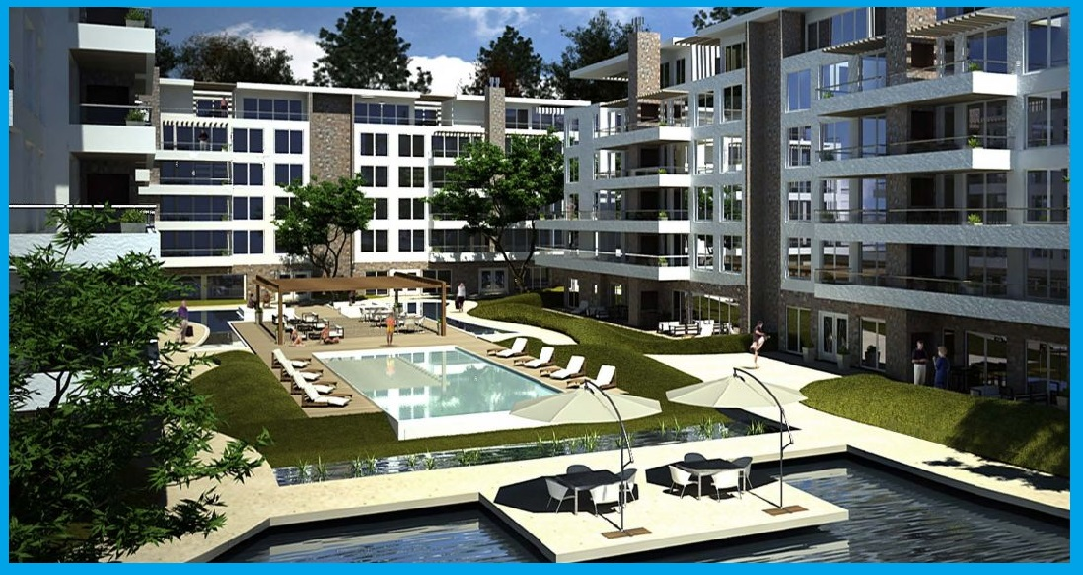

SISTEMA DE CONDOMINIO CONDOSOFT.

Slide 2

INTEGRANTES
AQUINO CHERO FLOR
POMA FLORES LIZ
RIME APARICIO DINA
CAPUENA RAMIREZ ROYSELITH
ASTO YOLANDA

Slide 3
INTRODUCCION
Este sistema trata acerca de los procesos de gestión de ingresos y gastos de un condominio.
El condominio condosoft cuenta actualmente con una administración la cual se lleva a cabo manualmente por lo que se requiere una mayor capacidad de tiempo y se podría decir que es mas complejo.
En la propuesta de solución contara con un software para que los propietarios puedan realizar en forma virtual las transacciones como los ingresos y gastos.

Slide 4

Problema general
¿Cómo mejorar el proceso de administración para llevar a cabo el manejo de control del condominio?

Slide 5
PROBLEMAS ESPECIFICOS
¿Cómo controlar los gastos e ingresos realizados por mes?
¿Cómo corregir el mal manejo del estado financiero del condominio?

Slide 6

OBJETIVO GENERAL
Crear un sistema que realice el proceso de administración la cual sea rápido, eficaz y seguro para poder llevar a cabo un mayor control financiero del condominio.

Slide 7
OBJETIVOS ESPECIFICOS
Llevar a cabo la implementación del sistema utilizando las herramientas necesarias para el mejor funcionamiento administrativo.
Crear un sistema automatizado para llevar el control del estado financiero del condominio.

Slide 8
CAPÍTULO II. MARCO TEÓRICO
2.1 ANTECEDENTES DE LA INVESTIGACIÓN:
En un condominio se presentan muchas necesidades que necesitan ser gestionadas por un sistema informático.
La Empresa “Mucho Software” requiere desarrollar un “Sistema de Condominio”, para ofrecerlos a sus clientes.
El sistema debe gestionar básicamente los ingresos y gastos que se generan.

Slide 9
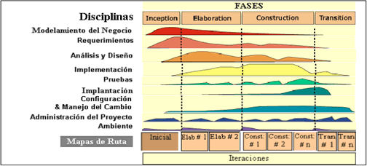
2.2 Bases Teóricas:
RUP: Son las siglas de RationalUnifiedProcess. Se trata de una metodología para describir el proceso de desarrollo de software.
UML: Son las siglas de Unified Modeling Language. Es un lenguaje grafico para visualizar, especificar y documentar cada una de las partes que comprende el desarrollo de software.

Slide 10

SQL SERVER: Son las siglas de Structured Query Language. Es un sistema de manejo de base de datos del modelo relacional desarrollado por la empresa Microsoft.
JAVA: Se usa para desarrollar entorno de desarrollo integrados.

Slide 11
REQUERIMIENTOS FUNCIONALES
El sistema debe registrar a los propietarios, administrador.
El sistema debe gestionar los inmuebles.
El sistema debe gestionar los servicios de agua luz y mantenimientos de los inmuebles.
El sistema almacenara los datos del condominio como dirección, ciudad, país.
El sistema llevara un registro de todos los inquilinos como nombres, apellido, DNI.
El sistema debe registrar los ingresos y gastos mensualmente.
El sistema debe permitir consultar los ingresos del condominio.
El sistema controlará el acceso y solo permitirá a usuarios autorizados.
El sistema enviara un mensaje de error si la contraseña ingresada no es correcta.
El sistema permitirá modificar al propietario o inmueble.
Se podrá modificar a algún inquilino que termine su contrato.
El sistema podrá eliminar datos incorrectos ingresados.
Registrar pago de alquiler

Slide 12
REQUERIMIENTOS NO FUNCIONALES
El sistema debe ser seguro y confiable
El sistema debe tener una plataforma visible.
Debe desarrollarse en eclipse y mysql.
Debe ofrecer tiempos de respuesta adecuados para la
realización de las funciones habituales.
El sistema deberá estar disponible las 24 horas.
El tiempo de inactividad no prevista del sistema.
El tiempo de respuesta de consulta debe ser mas rápida.
La interfaz debe ser mas interactiva.

Slide 13

DOCUMENTO VISION
Ser la empresa líder en administración de condominios en el país, con el mejor sistema personalizado de atención al cliente y ser reconocida como tal.

Slide 14
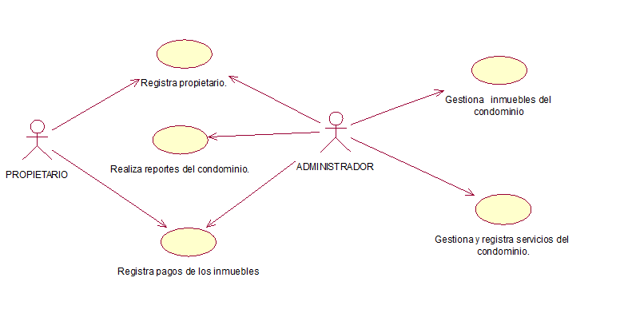
CASO DE USO DE SISTEMA

Slide 15
Caso de uso | Registrar propietario
Actor | Administrador
Descripción | El Administrador registra propietario.
Precondición | El administrador verifica en el sistema los datos correspondientes del propietario.
Secuencia Normal | Paso | Acción
 | 1 | Si está registrado el propietario. El administrador ,deberá actualizar los datos en el sistema.
 | 2 | El administrador , registra en el sistema al propietario, siempre y cuando este no se encuentre registrado.
Postcondición | El administrador registra al propietario.
Excepciones | Paso | Acción
 | 1 | Si los datos del propietario, no son correctos, el administrador cancela la operación.
 | 2 | Si en caso el propietario, se encuentra registrado, el administrador cancela la operación.
Rendimiento | Paso | Cota de tiempo
 | 1 | 5 minutos

Slide 16
Caso de uso | Realiza reportes del condominio.
Actor | Administrador
Descripción | El Administrador realiza reportes del condominio.
Precondición | El administrador no puede gestionar los reportes sin antes, haber verificado el estado de cuenta de cada inmueble y del propietario.
Secuencia Normal | Paso | Acción
 | 1 | El administrador verifica en el sistema el estado de cuenta de un inmueble, deuda actual y sus detalles.
 | 2 | El administrador verifica el estado de cuenta del propietario.
 | 3 | El administrador verifica los ingresos y gastos de cada inmueble.
Postcondición | El administrador ingresa al sistema para gestionar los reportes de cada inmueble.
Excepciones | Paso | Acción
 | 1 | Si los estados de cuenta de cada inmueble no son correctos, el administrador modificara el reporte.
 | 2 | Si el reporte de cada inmueble es correcto, el administrador guardara los cambios en el sistema.
Rendimiento | Paso | Cota de tiempo
 | 1 | 10 minutos

Slide 17
Caso de uso | Registra pagos de los inmuebles
Actor | Administrador, propietario
Descripción | El Administrador registra pagos de los inmuebles.
Precondición | El administrador no puede registrar los pagos de los inmuebles, sin antes verificar el reporte de cada inmueble.
Secuencia Normal | Paso | Acción
 | 1 | El administrador verifica en el sistema el estado de reporte de los inmuebles.
 | 2 | Si el reporte de un inmueble es correcto, el administrador procederá a realizar el registro de pago.
Postcondición | El administrador registra pago de los inmuebles.
Excepciones | Paso | Acción
 | 1 | Si el reporte de cada inmueble no coincide con el monto dado del propietario, el administrador dará por cancelado el registro de pago en el sistema.
 | 2 | Si el reporte coincide con el monto dado por el propietario, se realizara el registro de pago de inmueble en el sistema.
Rendimiento | Paso | Cota de tiempo
 | 1 | 10 minutos

Slide 18
Caso de uso | Gestiona inmuebles del condominio.
Actor | Administrator
Descripción | El Administrador gestiona inmuebles del condominio.
Precondición | El administrador no puede gestionar los inmuebles del condominio si el propietario no le ha brindado los datos correspondientes.
Secuencia Normal | Paso | Acción
 | 1 | El administrador recolecta informacion acerca del propietario actual del condominio.
 | 2 | Si el administrador obtiene la información correcta del estado actual del condominio, hará un informe.
Postcondición | El administrador gestiona inmuebles
Excepciones | Paso | Acción
 | 1 | El administrador no podrá gestionar inmuebles sin antes haber recibido la aprobación por el propietario.
 | 2 | Si el informe presentado por el administrador es correcto, se realizara la gestión de inmuebles.
Rendimiento | Paso | Cota de tiempo
 | 1 | 1 dia

Slide 19
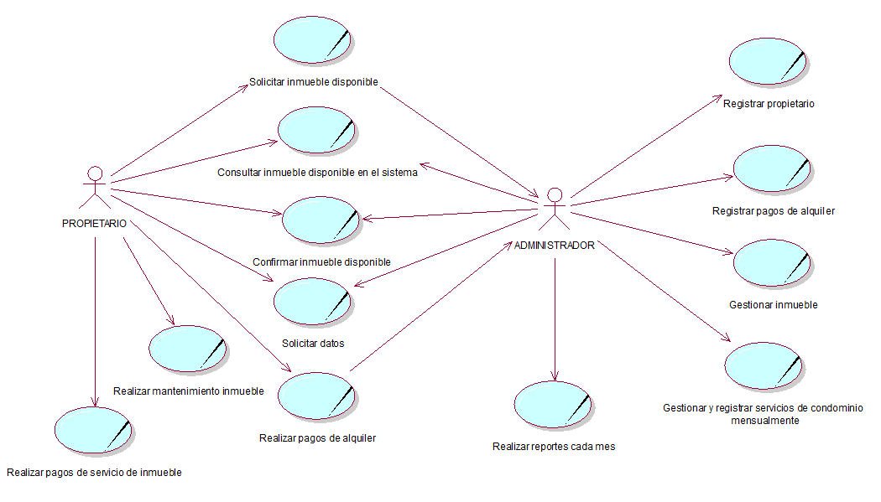
CASO DE USO DE NEGOCIO

Slide 20
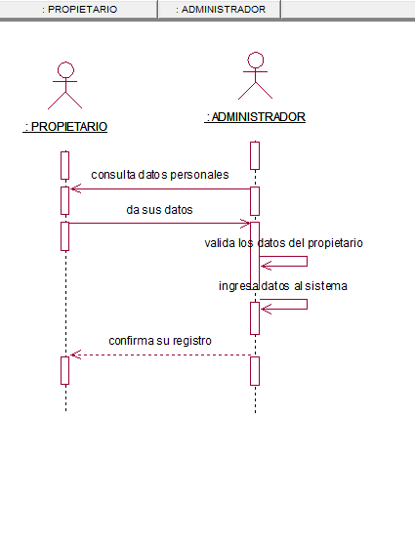
DIAGRAMA DE SECUENCIA Registrar Propietario

Slide 21
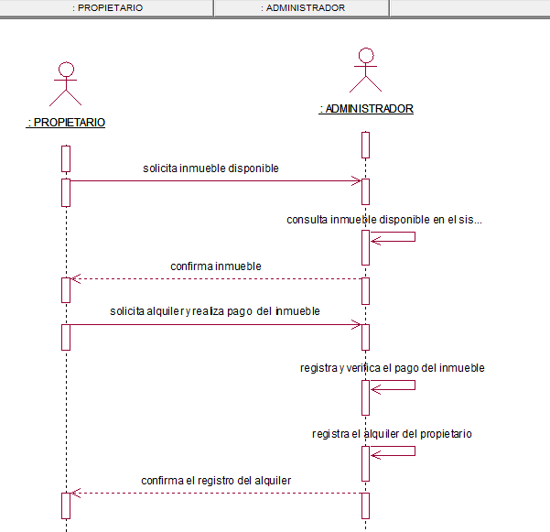
Registra pago de inmueble

Slide 22
Realiza reporte del condominio

Slide 23
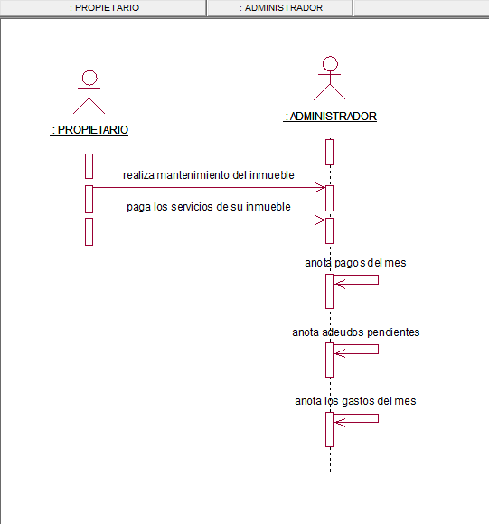
Gestiona y registra servicios del condominio

Slide 24
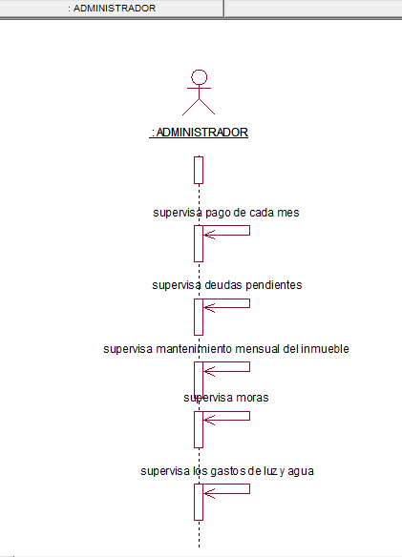
Gestiona inmueble

Slide 25
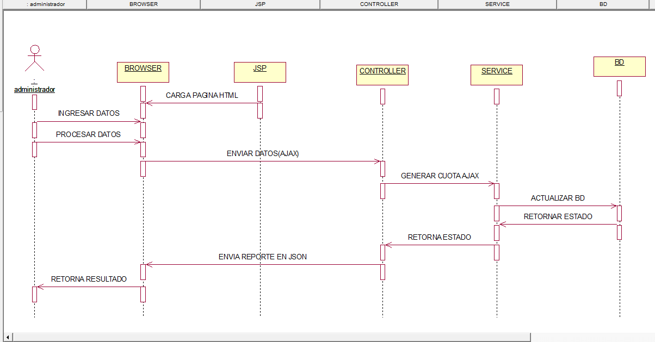
DIAGRAMA DE SECUENCIA DEL SISTEMA

Slide 26
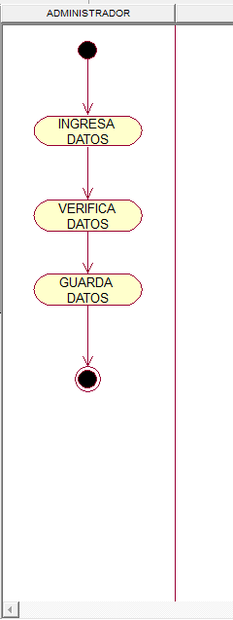
DIAGRAMA DE ACTIVIDADES Registrar Propietario

Slide 27
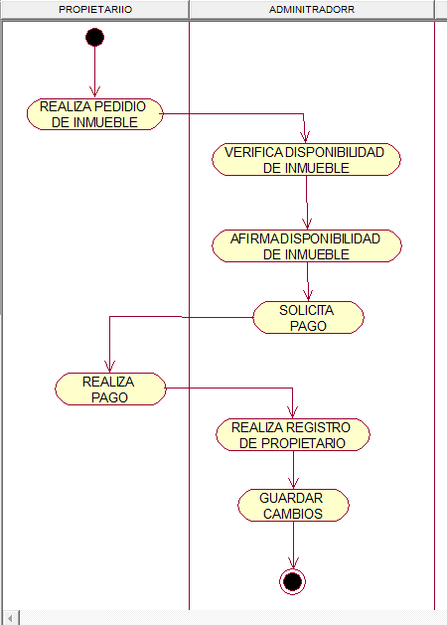
Registrar Pago De Inmueble

Slide 28
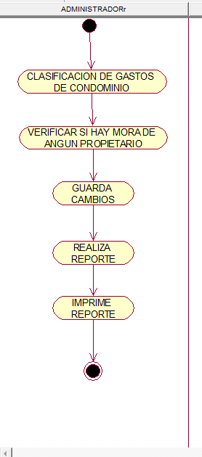
Realizar Reporte Del Condominio

Slide 29
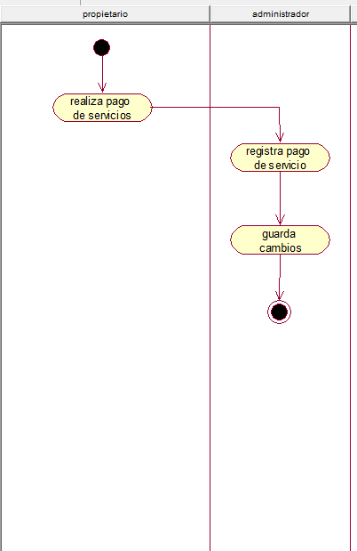
Gestiona Y Registra Servicios Del Condominio

Slide 30
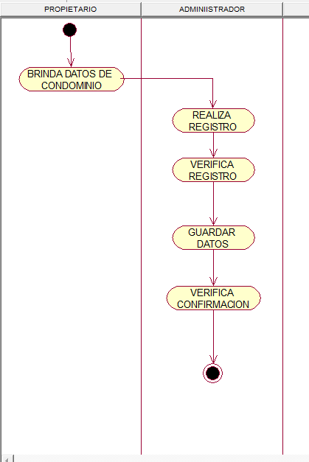
Gestiona Inmueble Del Condominio

Slide 31


